Slide 1
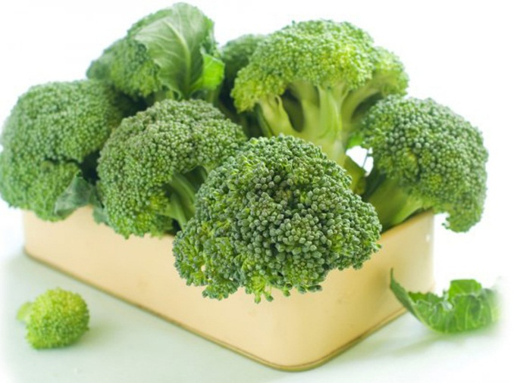
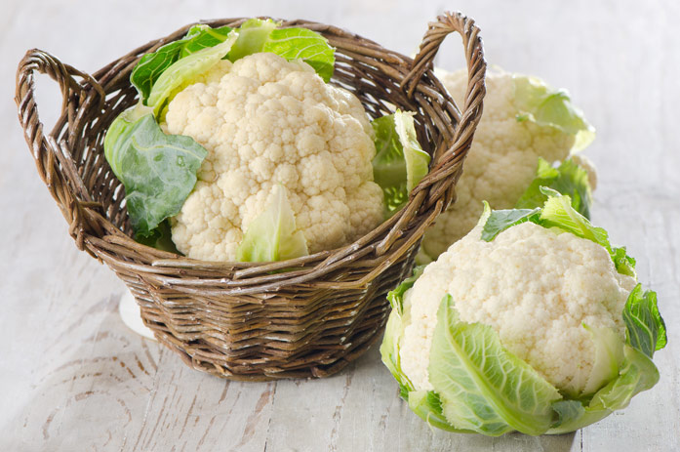
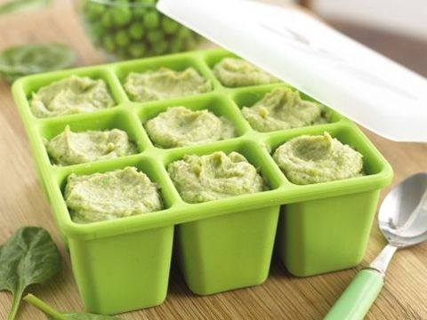
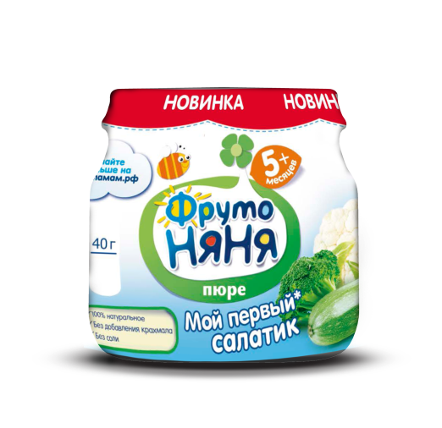
Новинка в линейке овощных «салатиков» ФрутоНяня:
«Мой первый салатик»

Slide 2




Рынок овощных пюре высоко концентрирован
Рынок овощных пюре, доля по стоимости,%
Рынок овощных пюре, доля в объеме,%
Овощи – важная категория, с которой начинается прикорм
ФрутоНяня - № 1 по стоимости по объему и демонстрирует наибольший прирост в категории
Как лидер рынка ФрутоНяня намерена развивать категорию овощных пюре
По данным © ООО «ЭЙ СИ НИЛЬСЕН» Aug’ 15-16

Slide 3

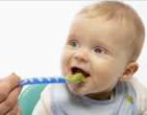







Конфиденциально
Овощи – 1й шаг в прикорме и возможность подключить маму к бренду ФрутоНяня
«Большинство педиатров рекомендуют начинать прикорм с овощных пюре - 64%
Источник: опрос 1000 педиатров, август 2014
Большинство мам начинают прикорм с овощных пюре - 31%
Продолжительность прикорма овощами – 2 года и больше
Источник: опрос 1036 мам, июль-август 2014
Начав прикорм овощами ФрутоНяня мама чаще всего остаётся в бренде ФрутоНяня расширяя рацион прикорма фруктами и мясом
Источник: IPSOS
+
ноябрь 2014-июль 2015
Овощи ФрутоНяня (наличие TOP 4 SKU + хорошая представленность) - гарантия продаж других категорий ФрутоНяня в сети

Slide 4
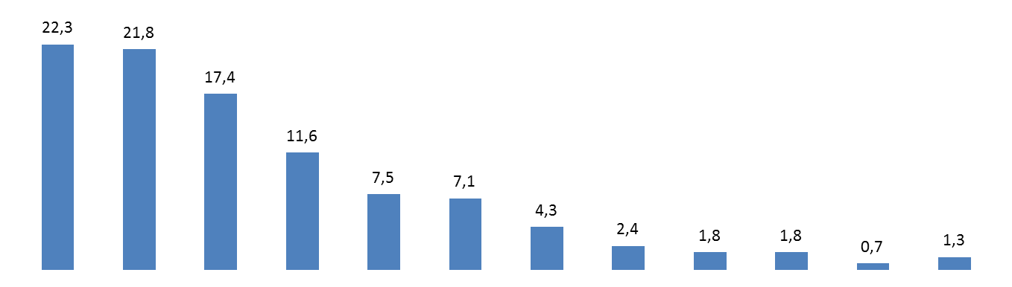
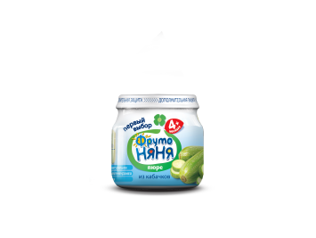
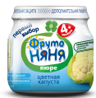
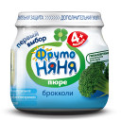
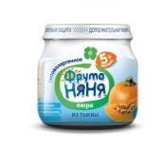

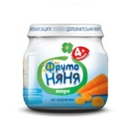
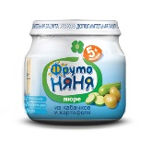
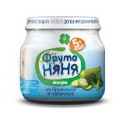




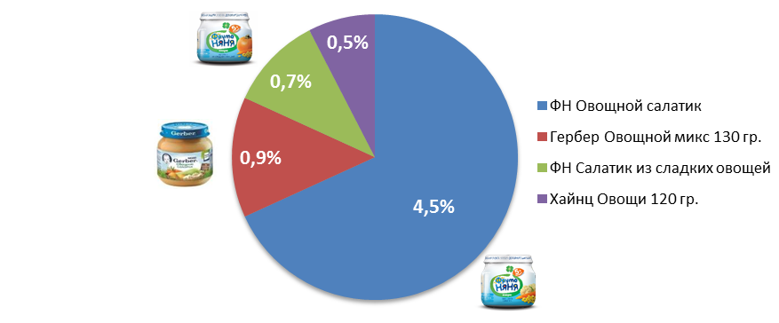
Почему мы расширяем категорию «салатиков»?
ТОП 12 рынка овощных пюре, доля в объеме, %
Цветная капуста | Кабачок | Брокколи | Тыква | Овощи +молоко | «Салатики» | Морковь | Кабачок-картофель | Брокколи-кабачок | Цветная капуста-кабачок | Цветная капуста-картофель | Другие
1 | 2 | 3 | 4 | 5 | 6 | 7 | 8 | 9 | 10 | 11 | 12
Категория «салатиков», доля в объеме,%*
Овощные «салатики» - 6-ой по популярности вкус
ФрутоНяня как лидер категории овощи и сегмента «салатиков» (67% продаж) ищет новые решения, которые будут востребованы мамами и малышами
«Салатики» востребованы рынком: расширение рациона, разнообразие витаминов и минералов, гарнир к мясным прикормам
По данным © ООО «ЭЙ СИ НИЛЬСЕН» YTD’16

Slide 5
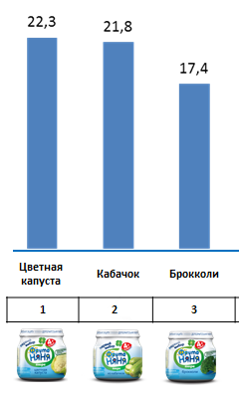
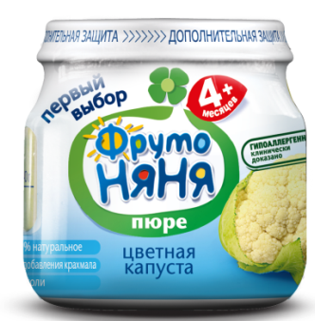

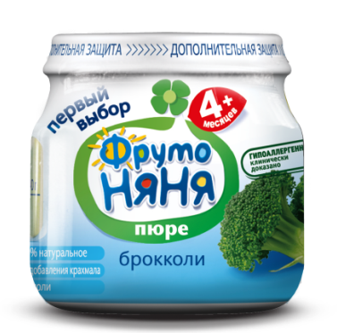

ФрутоНяня представляет новый «салатик»: привлекательно снаружи, полезно внутри!
ТОП 3 овощных пюре, доля в объеме, %*
Цветная капуста – витамины группы B
Выделение новинки на полке
Три овоща «первого выбора»** в одном салатике – гипоаллергенная польза
в кубе³
Брокколи – витамины С, А, калий, железо
Кабачок – витамин С, натрий и калий
Выделяющий свойства продукта клейм
**Продукты рекомендованные для начала прикорма - первое, что пробует ребенок
*По данным © ООО «ЭЙ СИ НИЛЬСЕН» YTD’16

Slide 6

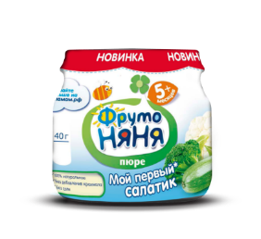
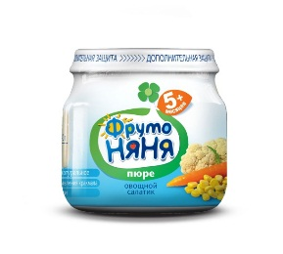
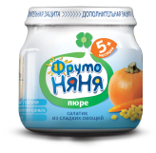
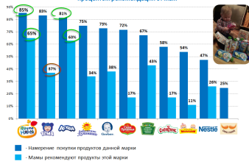
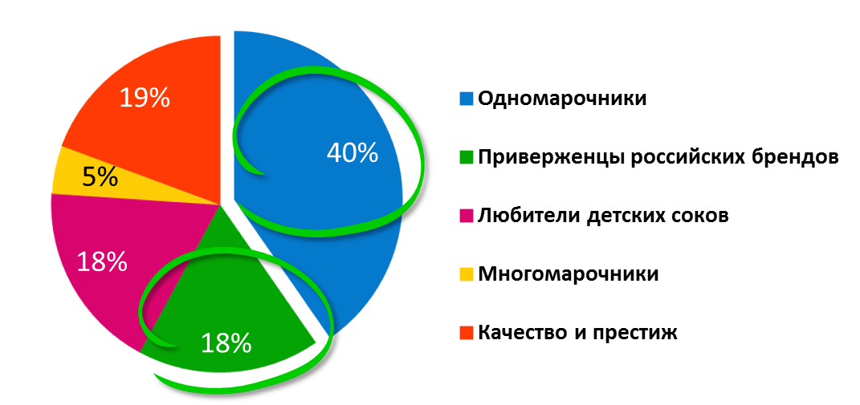
Линейка «салатиков» ФрутоНяня – уникальное предложение на рынке
Выгоды для потребителя
«Мой первый салатик» - уникальное сочетание первоприкормных вкусов для развития вкусовой базы малыша
Элементы навигации помогут найти пюре на полке и расскажут об основных свойствах новинки
«Салатики» ФрутоНяня – полноценная линейка
Выгоды для клиента
Предложение от лидера рынка в овощных пюре и в сегменте «салатиков»
Овощи – начало прикорма выбор магазина лояльность к сети
Минимум 4 SKU овощей одного бренда в точке + мясо (того же бренда) – рост трафика в сети*
*
*т.к. 41% мам меняют магазин при рождении первенца, 87% домохозяйств совмещают покупки Детского Питания с покупками для всей семьи в одном магазине
*IPSOS, 2016

Slide 7



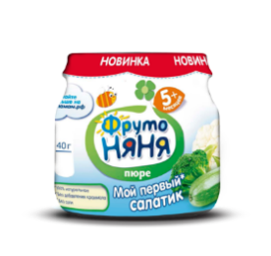


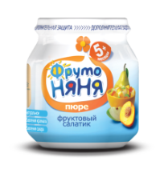
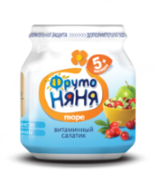
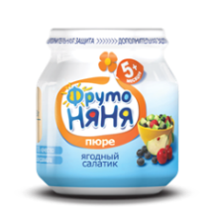

«Салатики» – кросс-категорийный тренд на рынке
Фруктовое пюре 100гр
Овощное пюре 80гр
Гуала-пак
ФрутоНяня, как лидер детского питания поддерживает и развивает потенциальные тренды на рынке
Витаминный салатик ФрутоНяня – SKU №3 в портфеле ФрутоНяня(7,4% доля рынка по продажам) , демонстрирует самый высокий offtake в категории*
ФрутоНяня развивает категорию фруктовых салатиков +2 новых SKU
Фруктовый салатик ФрутоНяня – самый популярный в сегменте салатиков 100гр (№2 в портфеле ФрутоНяня, №5 в категории фруктовых пюре 100гр (4,5% доля рынка по продажам)
Овощной салатик ФрутоНяня – самый популярный салатик в сегменте овощные салатики (67% от продаж сегмента, 5,0% доля рынка овощей по продажам) и SKU №2 в портфеле ФрутоНяня
ФрутоНяня развивает сегмент салатиков – новинка «пюре из сладких овощей» демонстрирует рост продаж
* По данным © ООО «ЭЙ СИ НИЛЬСЕН» Apr’16

Slide 8

Цена и логистическая информация
Дата запуска
Октябрь’16
Цена
= основной линейке
Тип листинга
On-top
Кол-во в упаковке
12 штук
Наименование продукции |  | Вид упаковки | Штрих-код индивидуальной упаковки | Штрих-код групповой упаковки | Код Navision
 | ФрутоНяня 80г. Пюре из капусты брокколи, кабачков и цветной капусты "мой первый салатик" для питания детей раннего возраста | 0,08 glass | 4600338007847 | 14600338007844 | P078034

Slide 9

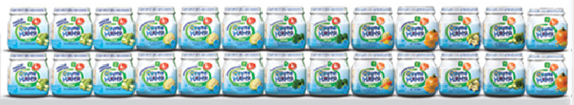
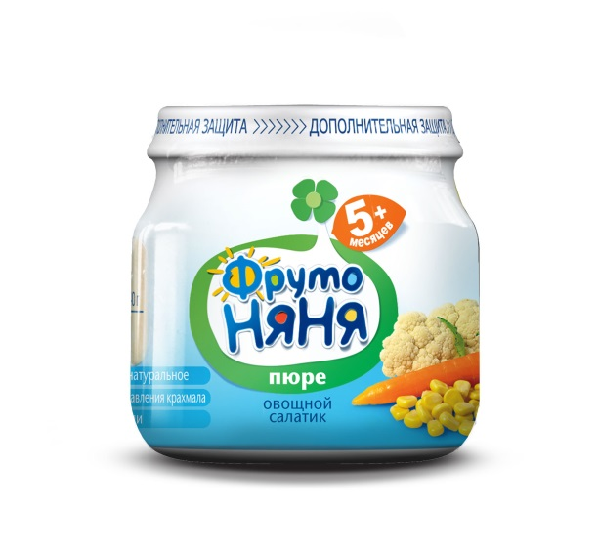



Правила выкладки на полке
Новинку ставим на полке в начале категории

Slide 10
Прогноз АКБ
По каналам
По дивизионам

Slide 11
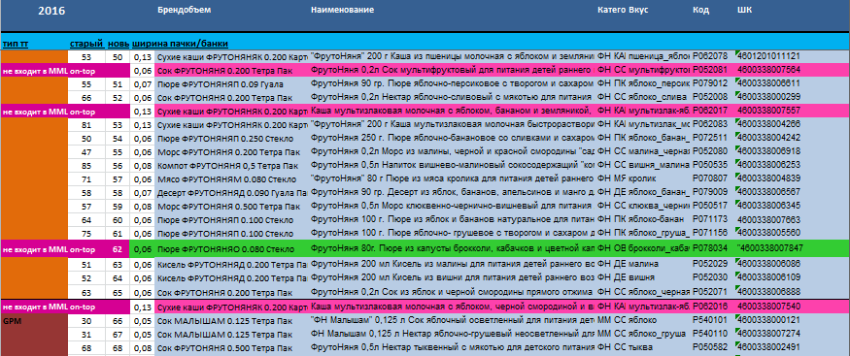
Приоритетность ввода
Позиция в приоритетности ввода: между пюре 100г яблоко-груша-творог и кисель 200 мл из малины

Slide 12
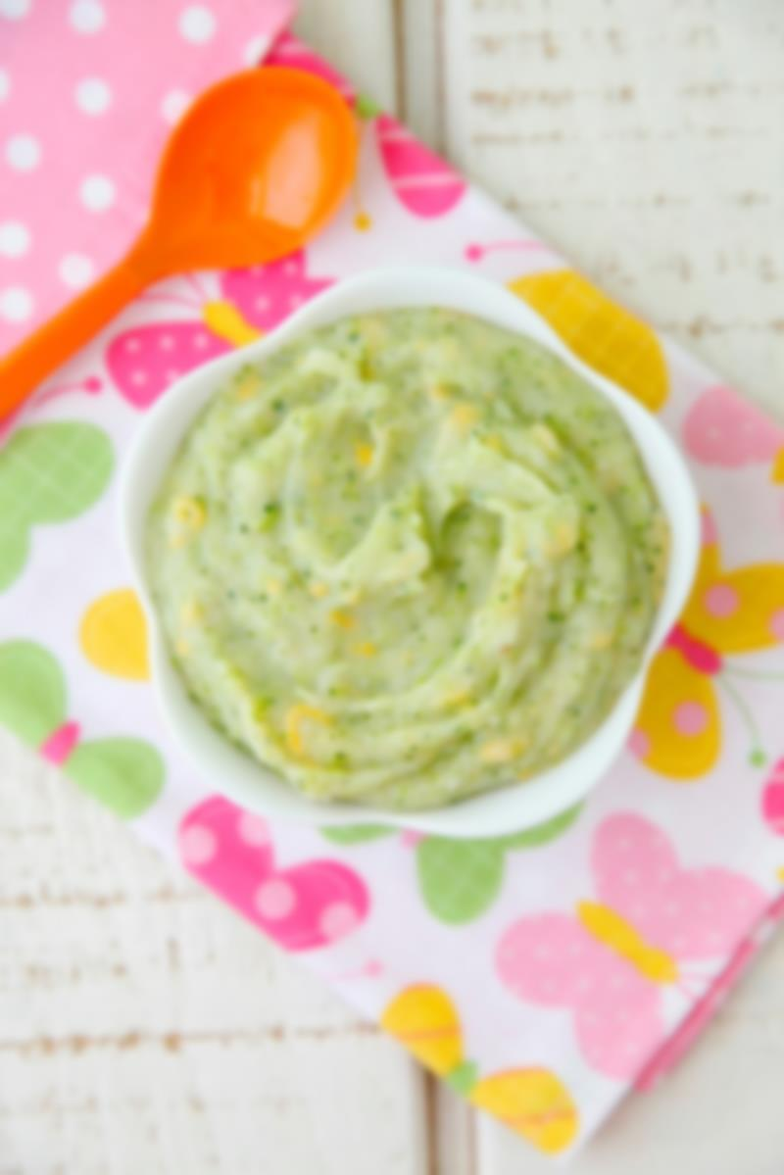

Успешных Вам продаж!!!

